Slide 1


Microsoft Office
Kelas Pengembangan Perangkat Lunak
Adam Zafron Z.
Amar Ma`ruf
Rizal Mila Pambudi

Slide 2
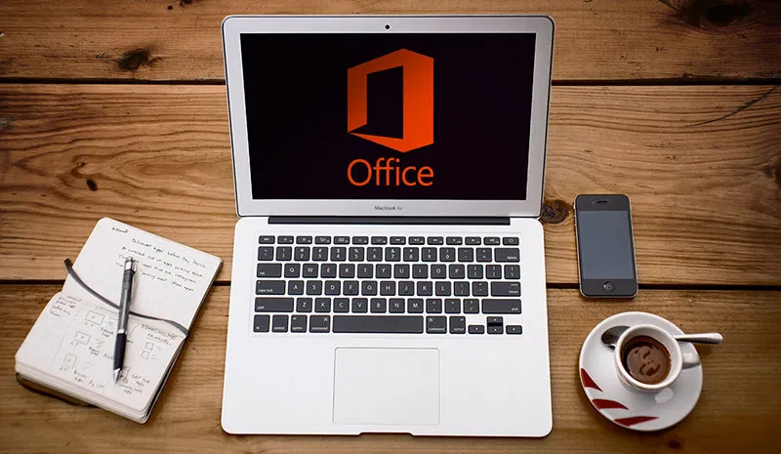
Pengertian Microsoft Office
Microsoft Office adalah sebuah paket perangkat lunak klien serta perangkat lunak server yang dikembangkan oleh Microsoft. Umumnya Microsoft Office ini digunakan sebagai alat untuk mempermudah aktivitas dalam perkantoran. Hal tersebut \tidak dapat dipungkiri, mengingat pada awalnya Microsoft mengembangkan Office ini untuk tujuan perkantoran.
Pengembang | Microsoft
Peluncuran Pertama | 19 November 1990
Sistem Operasi | Microsoft Windows, MacOS X, Linux, Windows Phone, iOS, & Android
Jenis | Office Suite
Website | www.office.com
Notes:
Disisi lain banyak masyarakat yang menggunakan Microsoft Office untuk keperluan lain. Misalnya dalam bidang pendidikan, Microsoft Office sangat berguna dalam mengolah dan menghasilkan berbagai data yang difokuskan. Seperti membuat surat, menyimpan data penting, membuat slide presentasi, mengirim email, serta melakukan video call.
Microsoft Office ini pertama kali diumumkan oleh Bill Gates pada tanggal 1 Agustus 1988 di COMDEX, Las Vegas. Pada awal rilisnya, paket perangkat lunak dari Microsoft ini bernama Office Suite. Selain itu, Microsoft juga mem posisikan Office sebagai platform pengembangan untuk perangkat lunak lini bisnis di bawah merk Aplikasi Bisnis Office.
Diketahui bahwasanya pengguna Microsoft Office paling banyak menggunakan versi desktop, yang tersedia untuk PC dengan sistem operasi Windows dan macOS. Kemudian tidak tanggung-tanggung, Microsoft juga mengelola aplikasi seluler untuk Android dan iOS. Lebih lanjut, Office juga tersedia dalam versi web. Dalam artian pengguna dapat menjalankan Office di dalam web browser.

Slide 3

Microsoft Word
Microsoft Word merupakan salah satu software di dalam Ms.Office paling sering digunakan. Perangkat ini hingga sekarang masih menduduki puncak pertama program pengolahan kata yang sering digunakan di perangkat komputer dan laptop.
Fungsinya:
Membuat Surat
Memasukkan Gambar
Membuat Tabel
Membuat tulisan dengan berbagai variasi(Word Art)
Membuat dokumen

Slide 4
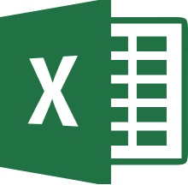
Microsoft Excel
Aplikasi untuk pengolahan angka(Aritmatika) seperti membuat tabel jurnal keuangan.berjenis spreadsheett atau kumpulan dari sel yang terdiri atas baris dan kolom tempat memasukkan angka pada microsoft Excel.
Fungsinya:
Membuat sebuah laporan keuangan
Membuat Daftar Nilai
Membuat daftar hadir
Menghitung kurs mata uang

Slide 5
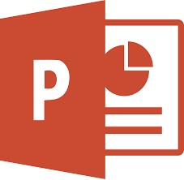
Microsoft PowerPoint
Aplikasi yang digunakan untuk membuat sebuah bahan presentasi dalam bentuk slide
Fungsinya:
Membuat presentasi
menambahkan audio,video,gambar, dan animasi
mempermudah dalam mengatur dan mencetak slide

Slide 6

Microsoft Office Outlook
Program personal informasi manager dari microsoft dan bagian dari suite microsoft office
Fungsinya:
membaca email secara offline
mengirim email secara cepat dan efisien
mencadangkan email di PC

Slide 7

Microsoft Office Infopath
Aplikasi untuk mengembangkan formulir entri data berbasis XML
Fungsinya:
merancang,mengisi,mengirimkan,dan mendistribusikan formulir elektronik dengan data yang lebih terstruktur
mengolah data menggunakan pengolahan XML lainnya.

Slide 8

Microsoft Office Visio
Aplikasi ini digunakan untuk pembuatan flowchart dan diagram
Fungsinya:
Membuat berbagai macam diagram dan skema jaringan

Slide 9

Microsoft Front Page
Microsoft front page menjadi bagian dari microsoft office dari tahun 1997 hingga 2003,
Fungsinya:
Untuk administrasi website dengan template HTML yang menggunakan basis WYG.

Slide 10

Microsoft Office Acces
Microsoft access merupakan aplikasi bagian dari microsoft office yang ditujukan untuk berbagai kalangan terutama untuk kalangan rumahan atau perusahaan kecil hingga menengah.
Fungsi program aplikasi pengelola database yang bisa digunakan untuk merancang, membuat, dan mengolah berbagai jenis data. Sebagai aplikasi pengolah data terpopuler saat ini, program aplikasi ini biasa digunakan pada perusahaan bisnis, pendidikan, kantor, bahkan programer.

Slide 11
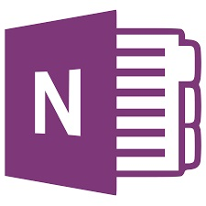
Microsoft Office OneNote
Microsoft one note merupakan bagian dari microsoft office yang digunakan sebagai pencatat karena dapat berfungsi sebagai kertas catatan.
Fungsinya:
membuat pencatatan
Sebagai pengingat atau coret-coretan

Slide 12
Perbedaan Microsoft 365 dengan Office 2019
Disini kami membahas beberapa perbedaan mendasar dari keduanya yaitu, Office 2019 diperuntukkan bagi pelanggan yang belum siap untuk beralih ke cloud. Lalu, apa saja perbedaan lainnya dengan Microsoft 365?
Biaya
Aplikasi Office
Pembaruan Fitur
Fleksibilitas
Fitur Tingkat Lanjut di Tablet dan Telephone
Penyimpanan Online Ekstra
01
Notes:
Biaya
Office 2019 adalah pembelian sekali atau bayar biaya sekali seumur hidup, tidak seperti Microsoft 365 di mana Anda harus membayar biaya berlangganan setiap bulan atau setiap tahun jika ingin lebih hemat.
Aplikasi Office
Di Office 2019 Anda mendapatkan aplikasi Office seperti Excel, Word, dan PowerPoint, sementara di Microsoft 365 Anda dapat itu semua ditambah dengan Outlook. Anda akan selalu memiliki fitur, peralatan baru, pembaruan keamanan, dan perbaikan bug terkini. Pengguna PC juga mendapatkan Access dan Publisher.
Pembaruan Fitur
Di Office 2019, pembaruan keamanan disertakan, tetapi Anda tidak akan mendapatkan fitur baru. Pemutakhiran ke rilis utama tidak disertakan. Sementara dengan Microsoft 365, versi Office Anda akan selalu ditingkatkan. Anda akan mendapatkan semua fitur dan pembaruan terkini, serta perbaikan bug dan pembaruan keamanan terkini.
Fleksibilitas
Di Office 2019, skema pembelian satu kali yang dapat diinstal di PC atau Mac. Sementara dengan Microsoft 365, Anda dapat menginstal Microsoft 365 di semua perangkat dan masuk ke 5 perangkat sekaligus. Artinya, Office dapat digunakan di mana saja pada perangkat apa pun, termasuk PC, Mac, tablet, dan telepon. Anda juga dapat berbagi langganan hingga dengan lima orang.
Fitur tingkat lanjut di tablet dan telepon
Di Office 2019, Anda bisa instal aplikasi seluler gratis dan dapatkan fitur pengeditan dasar di tablet atau ponsel dengan layar di bawah 10,1 inci. Sementara dengan Microsoft 365 Anda bisa instal aplikasi seluler gratis dan dapatkan fitur tambahan ketika masuk ke aplikasi Office di perangkat Anda.
Penyimpanan online ekstra
Karena Office 2019 adalah non-cloud, maka tidak ada fitur penyimpanan online ekstra. Sementara dengan Microsoft 365 Anda bisa simpan file dengan aman di awan dan akses file dari mana saja. Anda bisa mendapatkan 1 TB penyimpanan cloud OneDrive per pengguna, hingga untuk 6 pengguna, termasuk Anda sendiri.

Slide 13
Perbedaan Microsoft 365 dengan Office 2019
Microsoft 365
Pemakaian Berlangganan
Mendapat Update Terkini
Berbasis Online (Real-Time)
Apps yang Tersedia Lengkap dan Baru
Support Windows 11, 10, 8.1, dan macOS
Tersedia Customer Service
Tersedia Penyimpanan Cloud sebesar 1TB
Office 2019
Pemakaiannya Bebas
Tidak Mendapat Update
Bisa Digunakan Secara Offline
Apps yang Tersedia Word, Excel, PowerPoint dan Outlook
Support Windows 11, 10, dan macOS
Customer Service tidak Tersedia
Tidak Menyediakan Penyimpanan Cloud
01

Slide 14
Referensi
https://www.merdeka.com/trending/fungsi-microsoft-office-ketahui-macam-amp-jenisnya-kln.html
https://support.microsoft.com/id-id/office/apa-perbedaan-antara-microsoft-365-dan-office-2021-ed447ebf-6060-46f9-9e90-a239bd27eb96/
https://dianisa.com/perbedaan-microsoft-365-dan-office-2019/
https://dianisa.com/pengertian-microsoft-office/
https://www.exabytes.co.id/blog/perbedaan-microsoft-office-365-dan-office-2019/#:~:text=Di%20Office%202019%20Anda%20mendapatkan,juga%20mendapatkan%20Access%20dan%20Publisher

Slide 15

Terima kasih!

